Slide 1
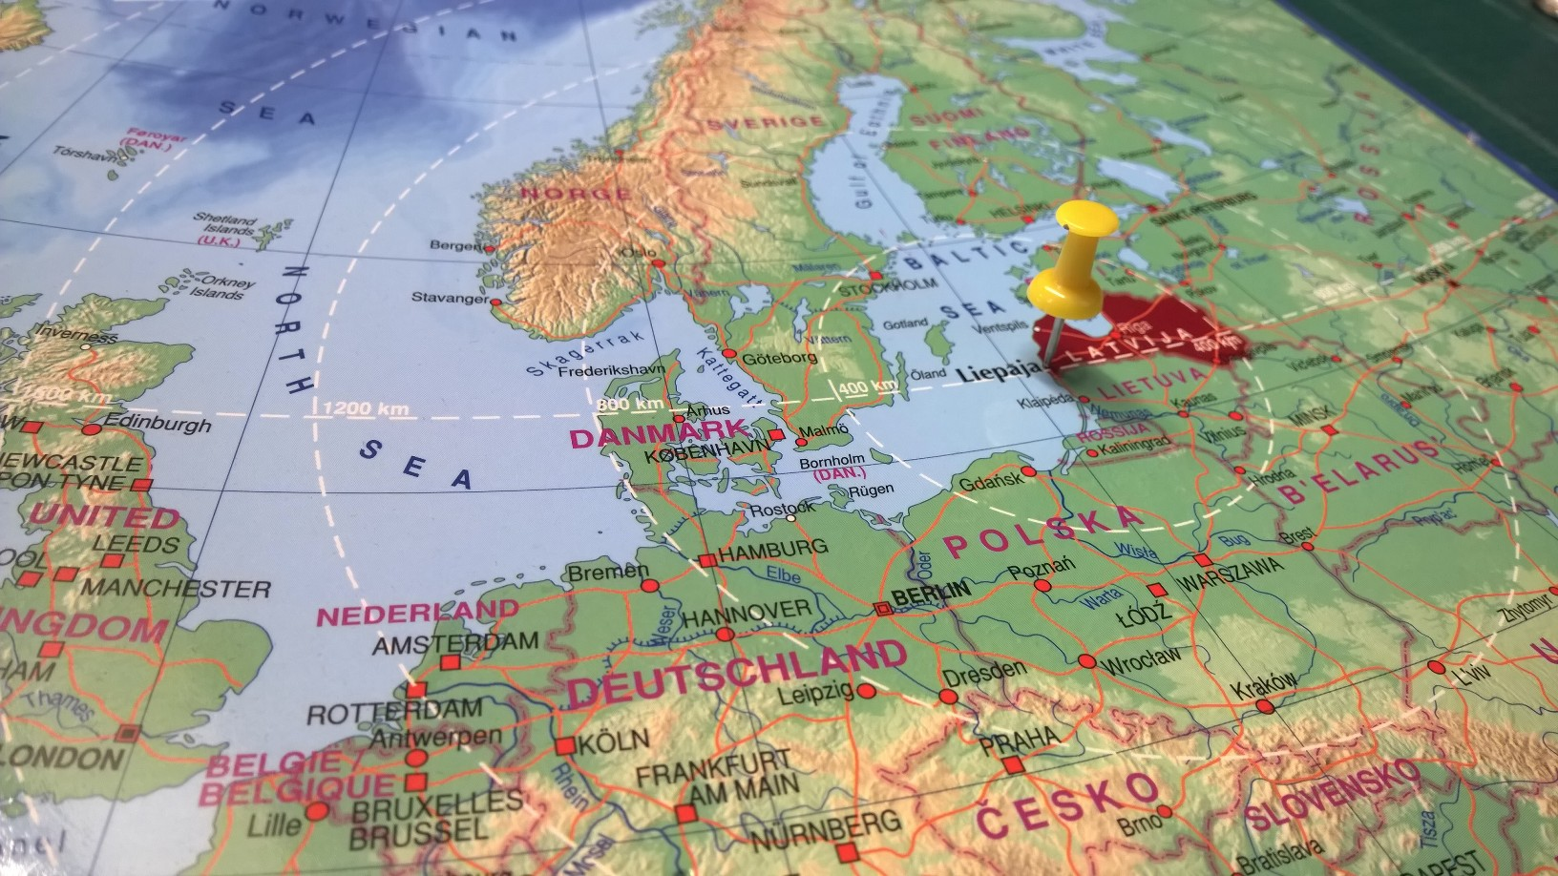
LIEPĀJA
ATTĪSTĪBAS PERSPEKTĪVAS / IZAICINĀJUMI

Slide 2
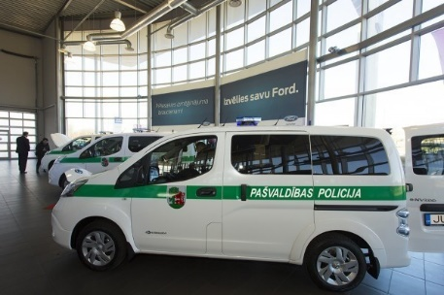
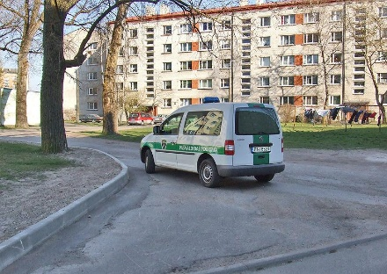
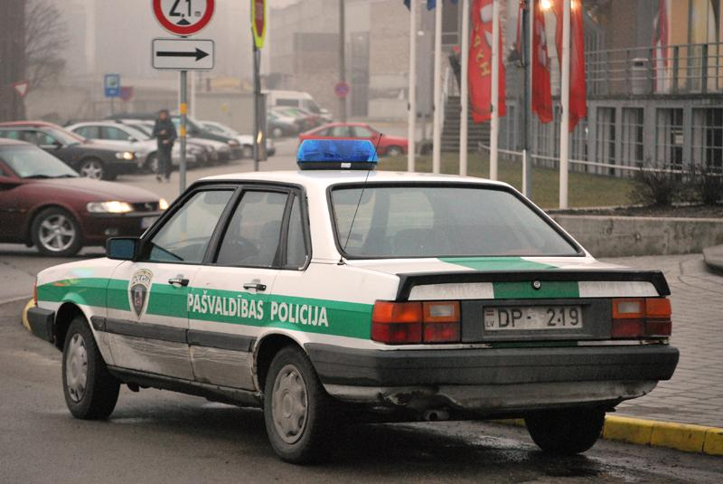
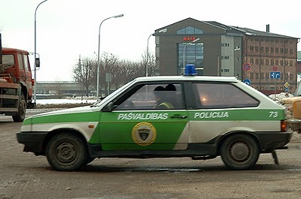
Kas tālāk?
2015
2006
2000
1990

Slide 3







LIEPĀJAS NĀKOTNES IZAICINĀJUMI?
NODARBINĀTĪBA
ESOŠO TAUTSAIMNIECĪBAS NOZARU STIPRINĀŠANA
JAUNU, PERSPEKTĪVU NOZARU ATTĪSTĪBA
LIEPĀJAS UN REĢIONA ATTĪSTĪBA
PILSĒTVIDES ATTĪSTĪBA
ENERGORESURSU DIVERSIFIKĀCIJA
PILSĒTAS TERITORIJU PRODUKTĪVA IZMANTOŠANA
CILVĒKRESURSI
IZGLĪTĪBA UN KONKURĒTSPĒJA
TŪRISTU PIESAISTE

Slide 4







KULTŪRA IZGLĪTĪBA SPORTS VESELĪBA TRANSPORTS TŪRISMS BIZNESS

Slide 5

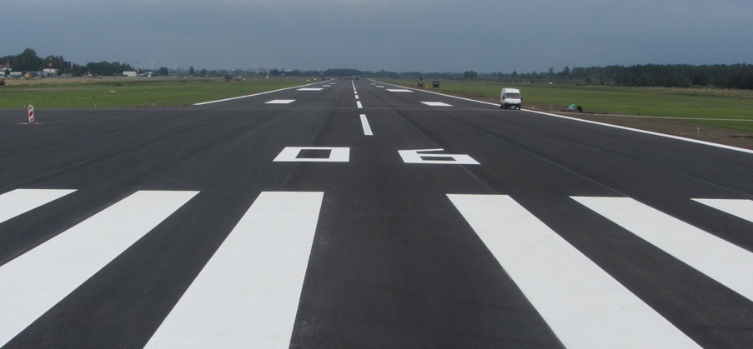

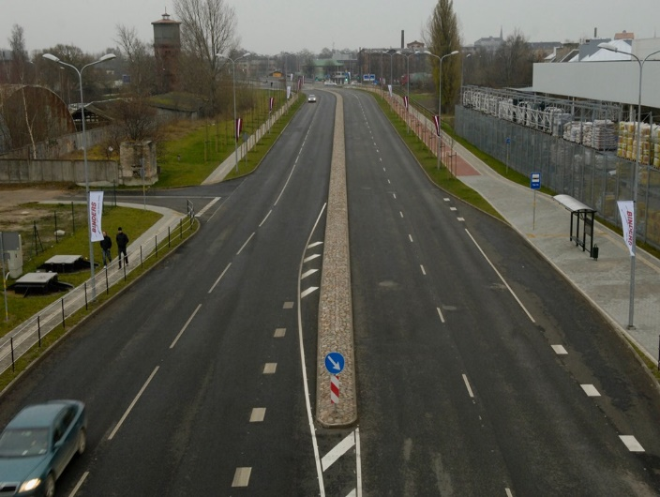
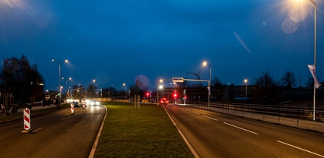
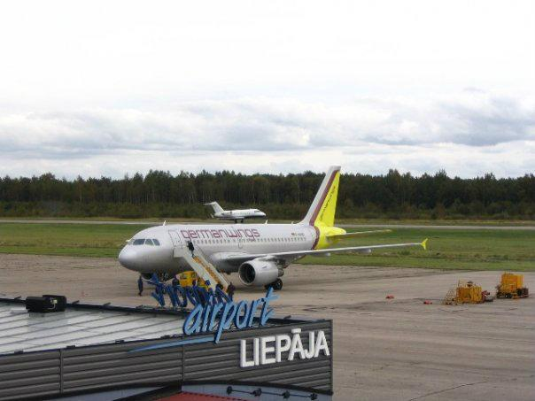
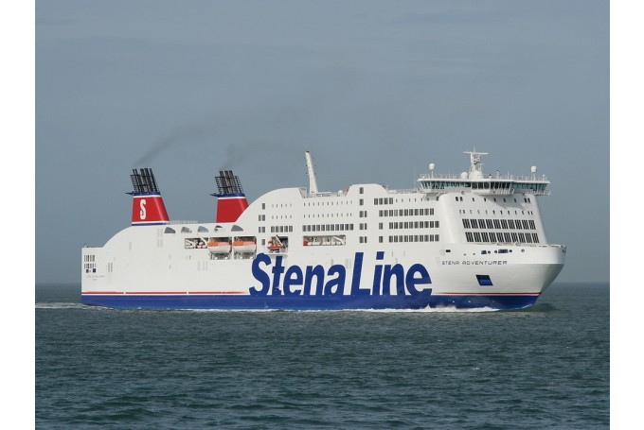
Sasniedzamība

Slide 6



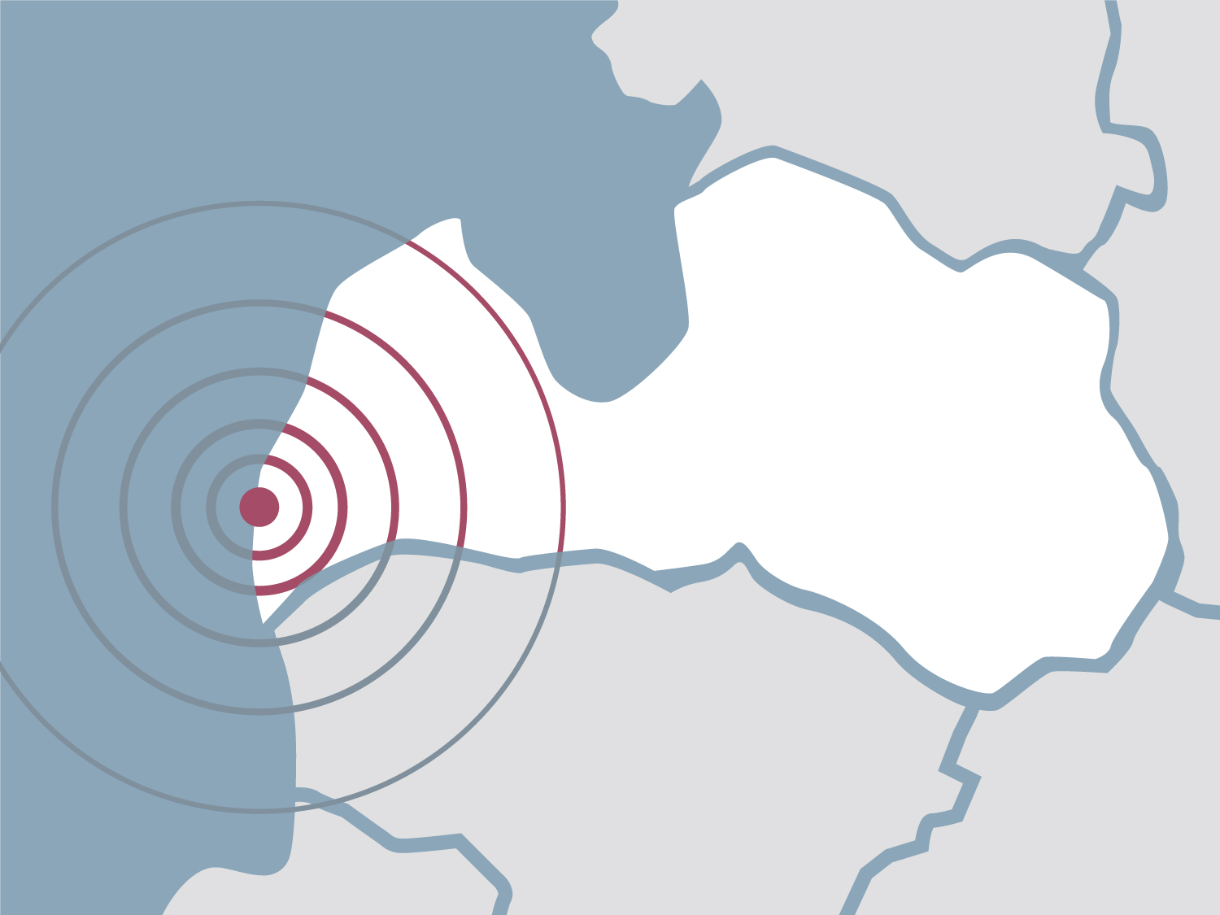
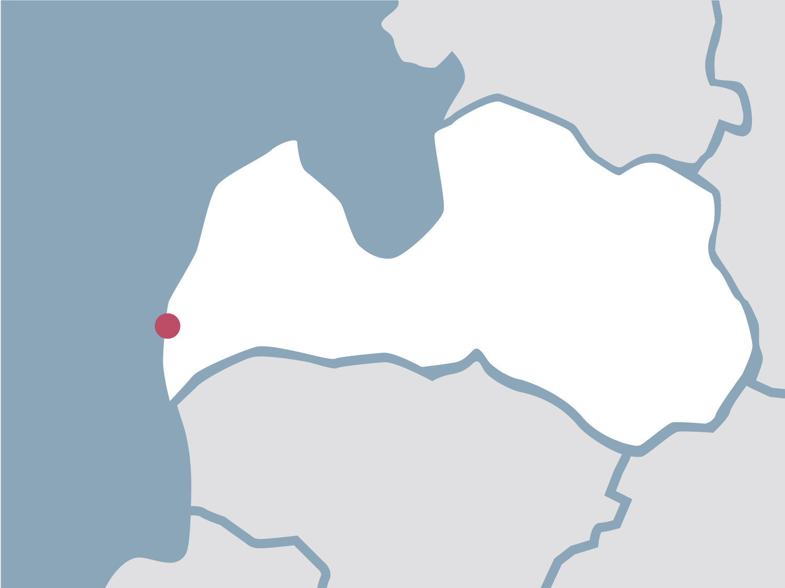





ATTĪSTĪTA UZŅĒMĒJDARBĪBAS INFRASTRUKTŪRA
IZMAKSU EFEKTIVITĀTE
LABVĒLĪGS BIZNESA KLIMATS
ĢEOGRĀFISKAIS NOVIETOJUMS
PLUG & PLAY BIZNESA PRINCIPS
Russia / CIS countries
LIEPAJA -LUBECK
REĢISTRĒ IZVEIDO STRĀDĀ
Gas pipeline
Road infrastructure
Railway

Slide 7

Liepāja tuvāko novadu kontekstā
Liepājas pilsētas uzņēmumos strādājošo skaits no apkārtējiem novadiem ~ 10 000
Skolēnu / studentu skaits no apkārtējiem novadiem ~ 2558 (visās izglītības iestādēs kopā)
Sporta, kultūras, veselības un valsts iestāžu apmeklētāju skaits no apkārtējiem novadiem
Sports – ~25 %
Kultūra - ~30 %
Veselības aprūpe - ~23%
Valsts iestādes – visu apkārtējo novadu iedzīvotāji

Slide 8
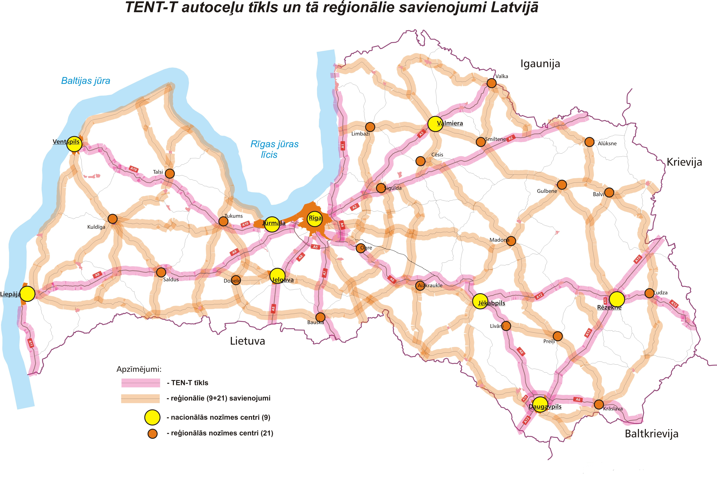
Transporta sektors
Liepājas transporta infrastruktūras tiešā ietekmes zona 50 km rādiusā, ko plaši izmanot apkārtējo novadu un pilsētu iedzīvotāji
Liepājas osta – transporta mezgls Baltijas jūras reģionā, kam ir noteicoša loma vietējo autoceļu uz dzelzceļa atzaru savienošanā ar ārējo tirgi
Lidosta – reģionāla/starptautiska lidosta un atbalsta platforma reģionālā griezumā uzņēmējdarbībai un militārām vajadzībām
TEN-T – starptautiskas nozīmes transporta koridori
EIRO VELO veloceļi – Liepāju šķērso Eiro velo 13 un Eiro Velo 10, kas ir iekļauti Eiropas veloceļu kartē un ikdienā kalpo pilsētas un apkārtējo iedzīvotāju ikdienas un atpūtas braucieniem
Kurzemes loks – energoinfrastruktūras projekts NordBalt projekta ietvaros
Reģionālā atkritumu apsaimniekošana
Krievija / NVS valstis
LIEPAJA -LUBECK
Gāze
Ceļu infrastruktūra
Dzelzceļs
Avots: LSEZ, CSP, Attīstības pārvaldes statistikas materiāli

Slide 9
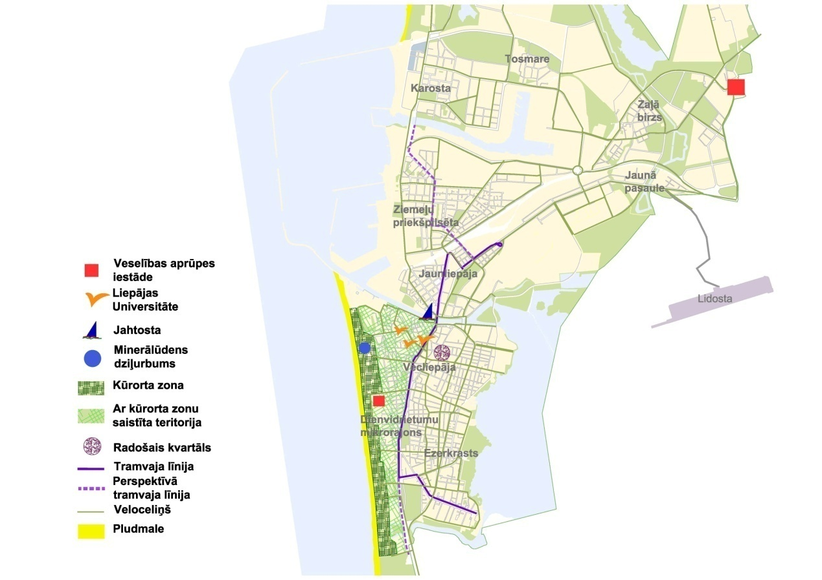
Kultūras sektors
Nozīmīgāko kultūras iestāžu skaits ~27
Nozīmīgāko kultūras pasākumu skaits 2015.gadā: ~704 t.sk.LOC kultūras pasākum
Kultūras pasākumu apmeklētāju skaits Liepājas kultūras centros un Liepājas teātrī 2015.g.
~304 000 apmeklētāji
Liepājas Olimpiskais Centrs:
kultūras pasākumu skaits 2015.gadā – 366
apmeklētāju skaits – 64(t.sk.25% apkārtējo novadu, reģionu iedzīvotāji)
Liepājas muzeju apmeklētāju skaits 2015.gadā:
31.7% Liepājas iedzīvotāji
17.8% apkārtējo novadu, reģionu iedzīvotāji
50,5% ārvalstu viesi
Liepājas Centrālā zinātniskā bibliotēka (LCZB)– reģiona bibliotēka, kas sasaistīta ar 40 bibliotēkām apkārtējos 8 apkārtējos novados.
LCZB reģistrētie lasītāji 14 300 no tiem 25% apkārtējo novadu/reģionu iedzīvotāji
LCZB apmeklējumu skaits 2015.g. - 241 000
Avots: Liepājas kultūras pārvalde, Sporta pārvalde, LTIB, CSP, Attīstības pārvaldes statistikas materiāli

Slide 10
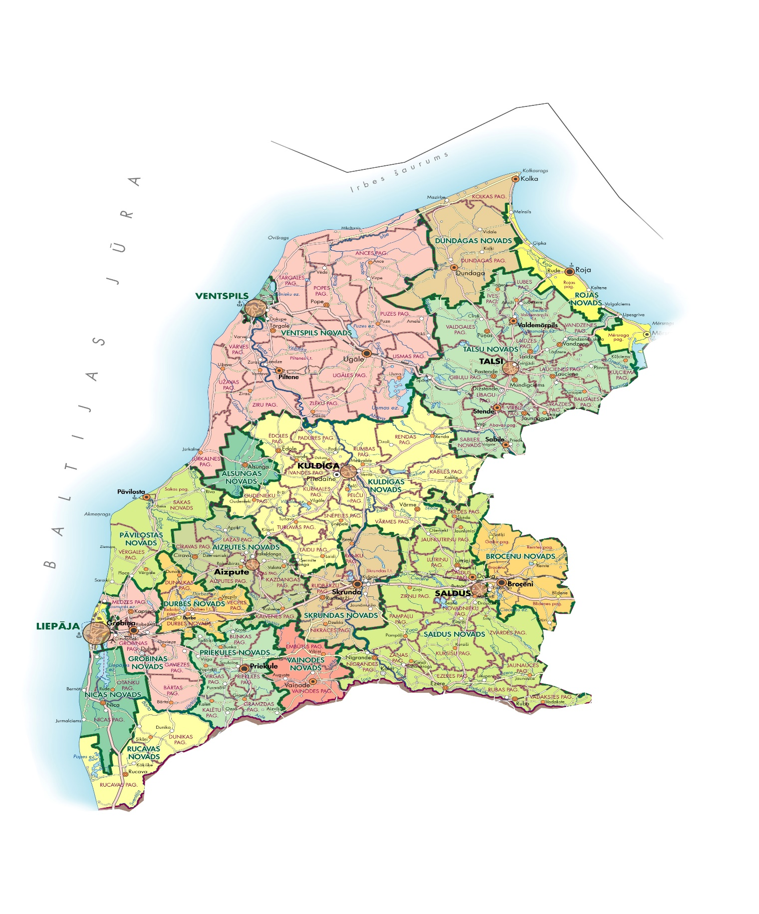
Izglītības sektors
Vispārējās izglītības iestāžu skaits - 12
Audzēkņu skaits (2015.g.) – 8 708 no kuriem 670 apkārtējo novadu audzēkņi
Bērnu dārzu skaits – 25
Bērnu dārza apmeklētāju skaits (2015.g.)
– 3 606 no kuriem 67 apkārtējo novadu bērni
No apkārtējiem novadiem piesaistīto pirmsskolas un vispārējās izglītības iestāžu audzēkņu skaits sastāda 5.5 % :
Aizputes novads 0.3%
Grobiņas novads 2%
Durbes novads 0.7%
Nīcas novads 0.8%
Pāvilostas novads 0.3%
Priekules novads 0.4%
Rucavas novads 0.2%
Vaiņodes novads 0.1%
Pierīgas reģions – 0.4%
Vidzeme 0.1%
Zemgale 0.1%
Latgale 0.1%
Avots: Liepājas pilsētas izglītības pārvalde, LVT, LiepU, LDMV, CSP, Attīstības pārvaldes statistikas materiāli

Slide 11
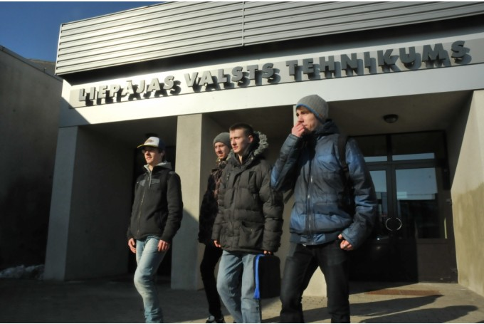
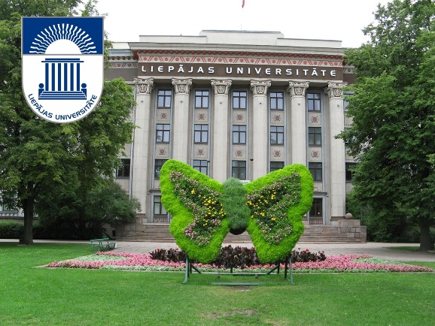
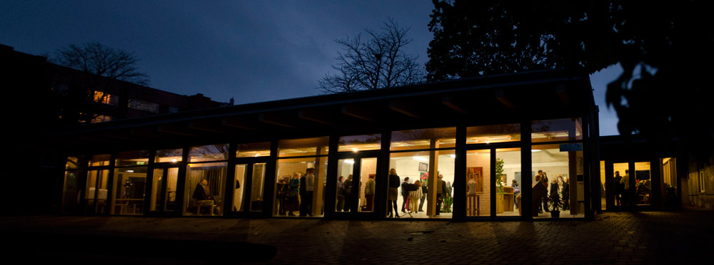
Izglītības sektors
Liepājas valsts tehnikums:
58% Liepājas pilsētas izglītojamie
42% apkārtējo novadu un citu reģionu izglītojamie
Liepājas Jūrniecības koledža:
40.6% Liepājas pilsētas izglītojamie
59.4% apkārtējo novadu un citu reģionu izglītojamie
Liepājas dizaina un mākslas vidusskola:
51% Liepājas pilsētas izglītojamie
49% apkārtējo novadu un citu reģionu izglītojamie
Liepājas Universitāte:
- 40.3% Liepājas pilsētas izglītojamie
- 59.7% apkārtējo novadu un citu reģionu izglītojamie
Liepājā darbojošās izglītības iestādes
Emīla Melngaiļa Liepājas mūzikas vidusskola
RSU, RTU, Juridiskā koledža, BSA, RPIVA, Turība u.c.
Avots: Liepājas pilsētas izglītības pārvalde, LVT, LiepU, LDMV, CSP, Attīstības pārvaldes statistikas materiāli

Slide 12
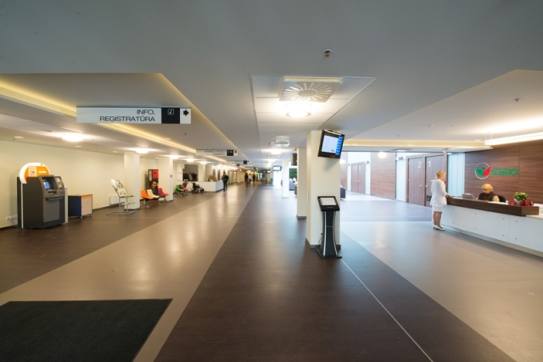
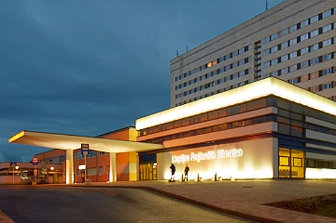
Veselības sektors
Veselības aprūpes iestāžu skaits Liepājā - 12
Ambulatoro apmeklētāju skaits (2015.gads):
87 717 jeb 72% Liepājas pilsētas iedzīvotāji
26 050 jeb 23% apkārtējo novadu iedzīvotāji
6 3 98 jeb 5% citu reģionu iedzīvotāji
Liepājas reģionālā slimnīcā hospitalizēto skaits (2015.gads):
12 166 jeb 64% Liepājas pilsētas iedzīvotāji
4 885 jeb 25.2% apkārtējo novadu iedzīvotāji
2108 jeb 9.5 % citu reģionu iedzīvotāji
54 jeb 1.3% ārvalstnieki
Liepājā darbojas Kurzemes reģionā vienīgās ārstniecības iestādes:
Psihiatrijas klīnika
Onkoloģijas klīnika
Avots: Liepājas reģionālā slimnīca, CSP, Attīstības pārvaldes statistikas materiāli

Slide 13
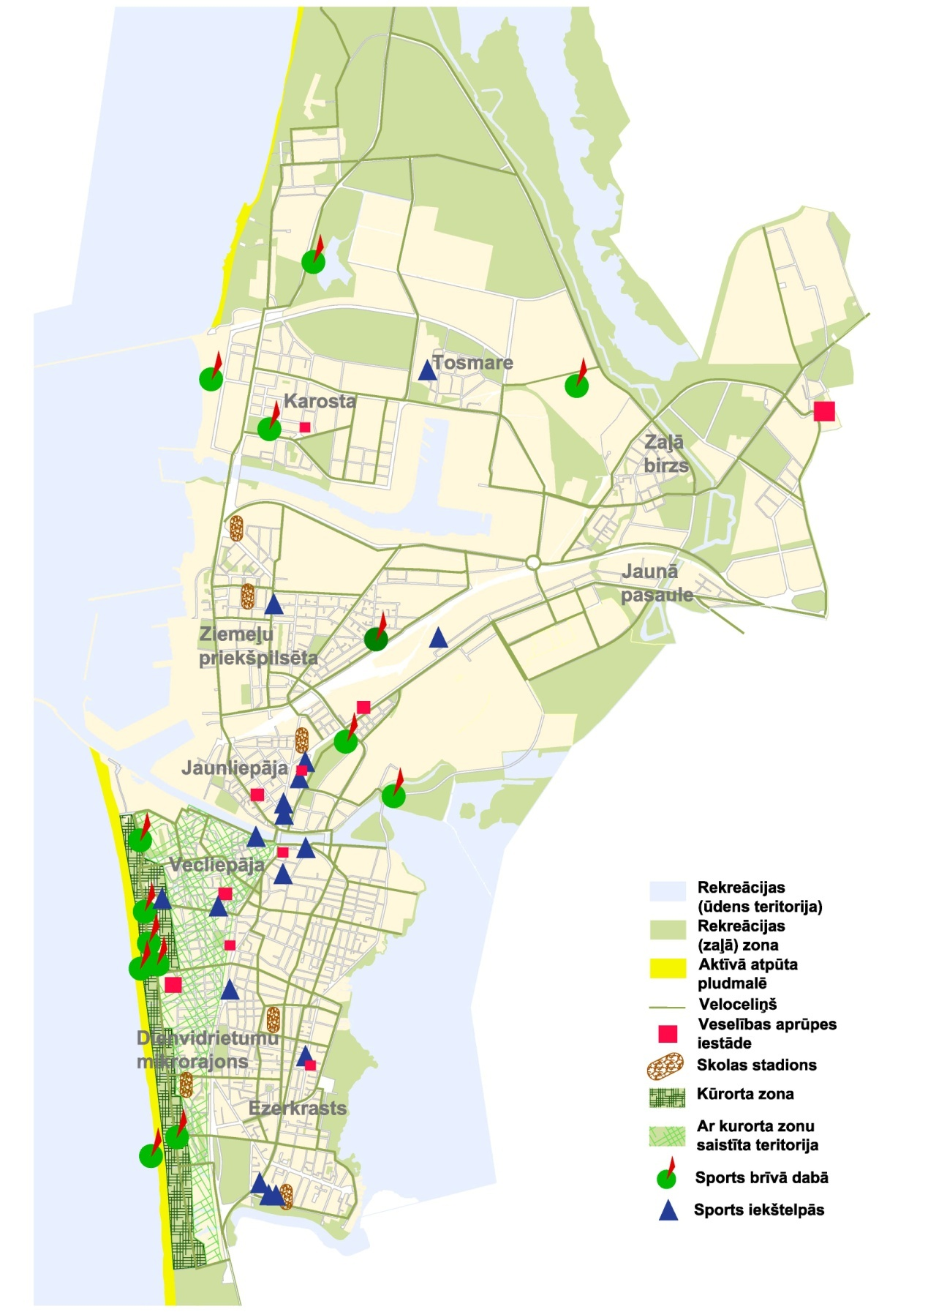
Sporta sektors
Sporta iestāžu skaits Liepāja ~30 (t.sk. skolu sporta zāles)
Liepājas Olimpiskais Centrs:
sporta pasākumu skaits 2015.gadā – 301
apmeklētāju skaits – 52 800 (t.sk.28% apkārtējo novadu, reģionu iedzīvotāji)
Starptautiska un nacionāla mēroga sporta pasākumi Liepājā:
Eiropas čempionāts basketbolā;
Starptautiskais rallijs Kurzeme
ERC rallija čempionāta posms Liepājā
Pasaules čempionāts vindsērfingā
Latvijas III olimpiāde
Latvijas jaunatnes vasaras olimpiāde u.c.
Sporta izglītības programmās iesaistīto bērnu un jaunieši skaits 2015.gadā:
91% Liepājā reģistrētie bērni/jaunieši;
9% apkārtējos novados reģistrētie bērni/jaunieši

Slide 14
Tūrisma sektors
Naktsmītņu skaits Liepājā – 36
Nakšņojošo skaits Liepājā 2015.gadā:
71.7 % tūristi no Latvijas
28.3 % ārvalstu tūristi
Pasākumi, kas piesaista tūristus no apkārtējiem novadiem, reģioniem un valstīm:
Sports: Starptautiskais rallijs « Kurzeme» , ERC rallija posms, Eiropas čempionāts basketbolā, pasaules čempionāts vindsērfingā, Liepājas pusmaratons u.c.
Kultūra: Līvas tirgus, Liepājas vasara, Ražots Liepājā, Liepājas teātra repertuārs, LOC kultūras pasākumi u.c.
Mūzika: Summer Sound, Fontaine Festival, Starptautiskais pianisma zvaigžņu festivāls, starptautiskais ērģeļu mūzikas festivāls u.c.
Ģimenēm: Lielmutis Fricis un Lielmute Marta, ielu teātra festivāls, Jūras svētki, Liepāja svin u.c.

Slide 15
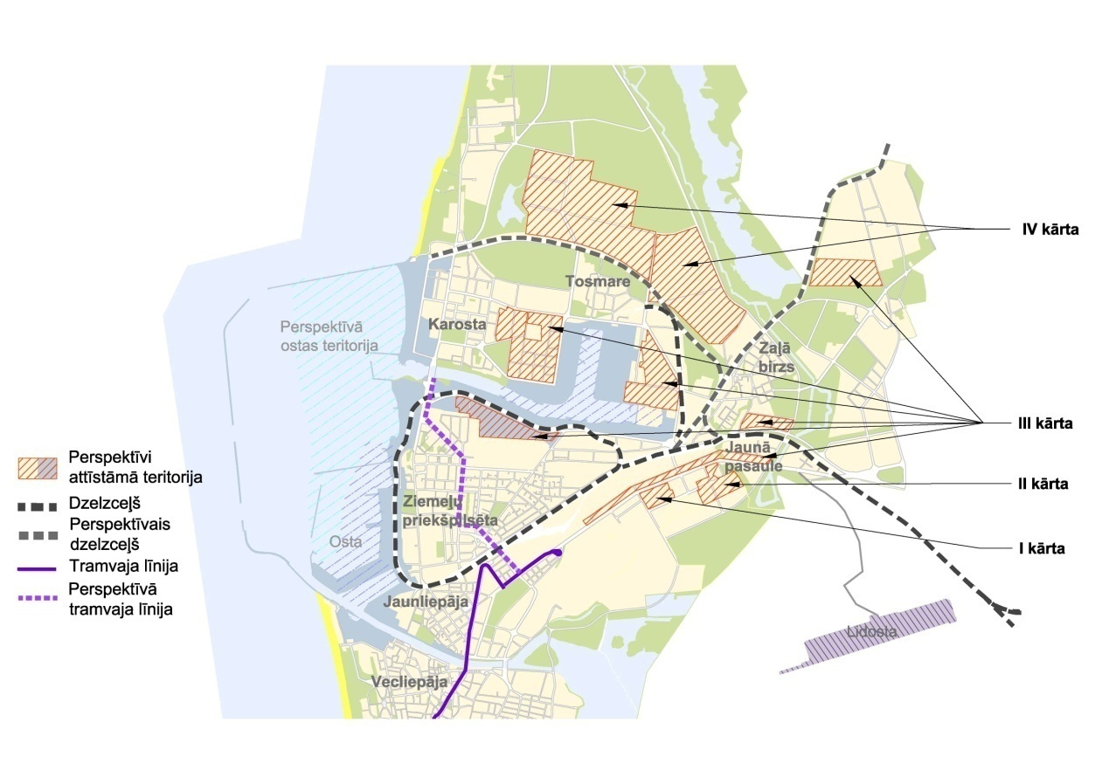
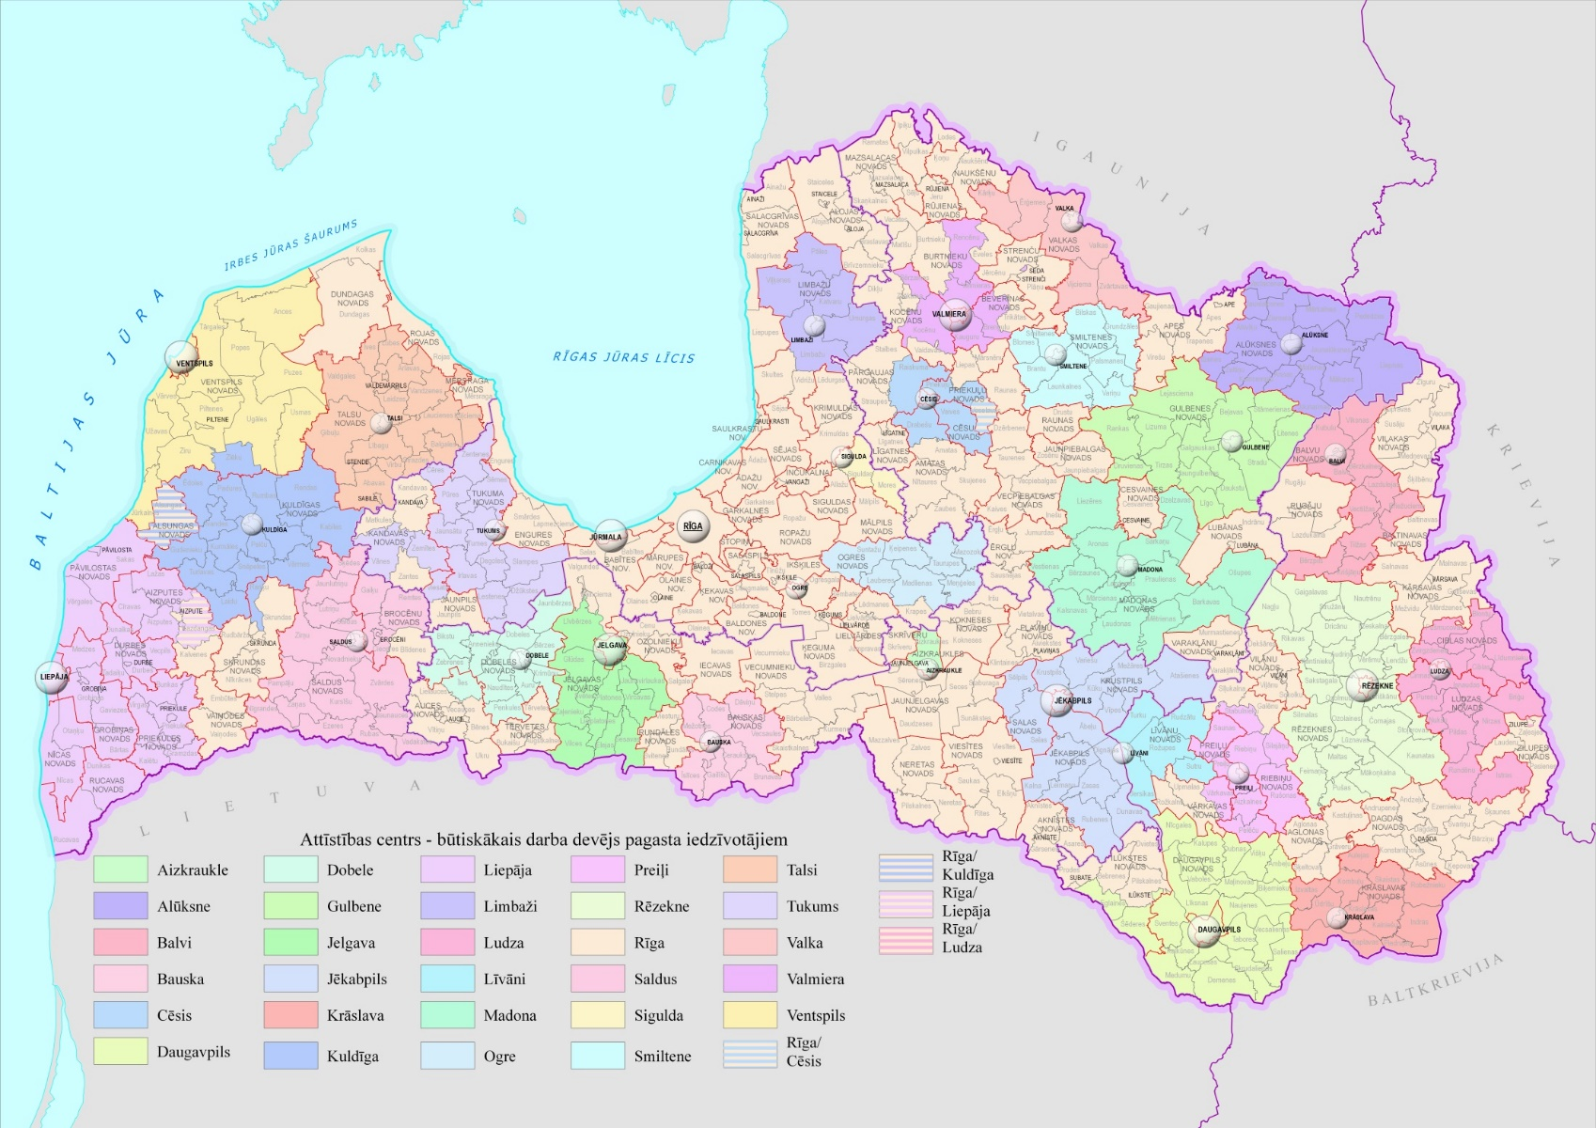
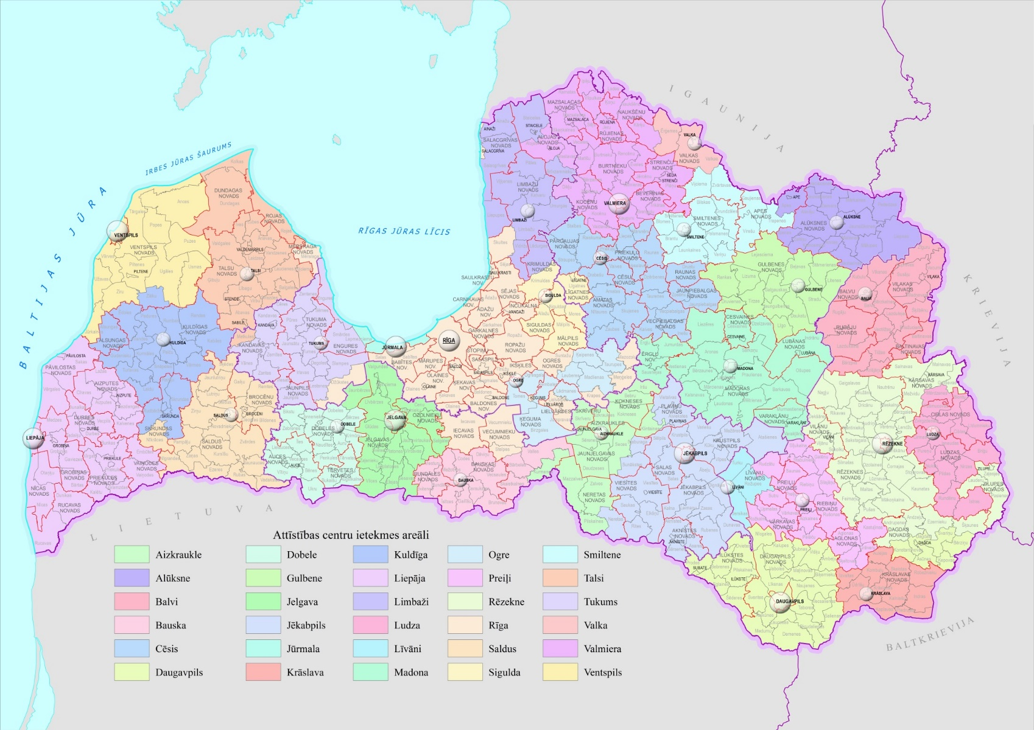
Uzņēmējdarbības sektors
Nozīmīgs ražošanas un pakalpojumu centrs Kurzemes reģionā
Piesaistītās ārvalstu investīcijas Liepājā:
Trelleborg Wheel System (Dānija);
Lesjofors Springs (Zviedrija)
Lesjofors Gas Springs (Zviedrija)
Baltic RIM (Zviedrija)
Cotton Club (Krievija)
Interspiro (Zviedrija/ ASV)
JJ Metal (Dānija)
AE Partner (Dānija)
Kohsel (Dānija)
EMME Latvia (Itālija)
Courland textile (Norvēģija)
Baltik IT (Itālija)
TAXI Kurir (Zviedrija) u.c.
Expedit (Dānija)
Liepājas Biznesa Centrs – mājvieta 16 uzņēmumiem, kas rada ~1000 darbavietas
Pašvaldības un LSEZ pārvaldes atbalsts uzņēmējdarbības uzsākšanai, pamatinfrastruktūras nodrošināšanai.

Slide 16




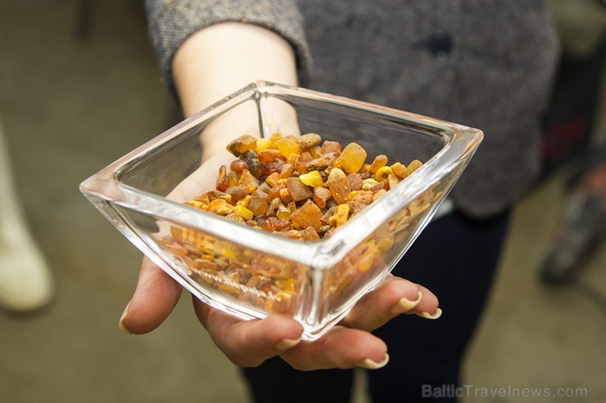
KONFERENČU UN CITU PASĀKUMU TŪRISMA IESPĒJAS
DAUDZVEIDĪGA KULTŪRAS DZĪVE
MŪZIKA UN KONCERTZĀLE «LIELAIS DZINTARS»
RADOŠĀS INDUSTRIJAS
LIEPĀJA
KULTŪRA

Slide 17
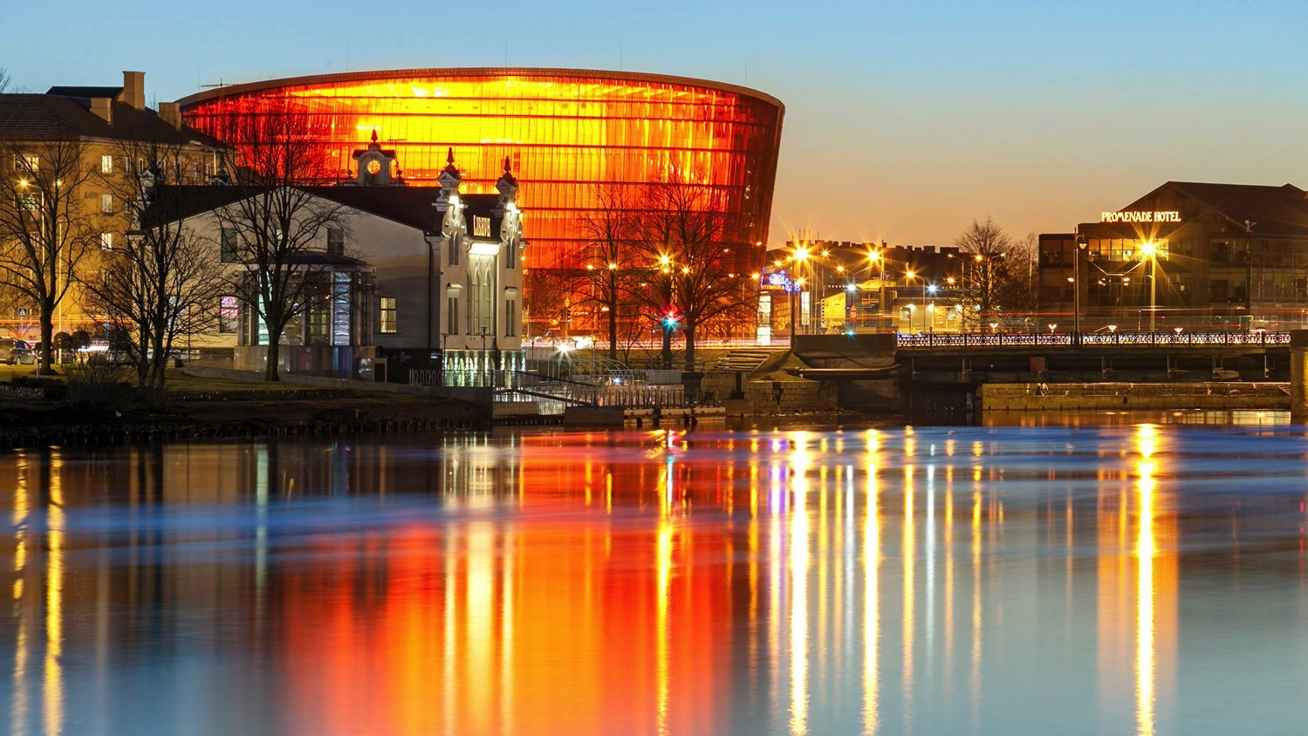


KULTŪRAS UN KONFERENČU CENTRS

Slide 18


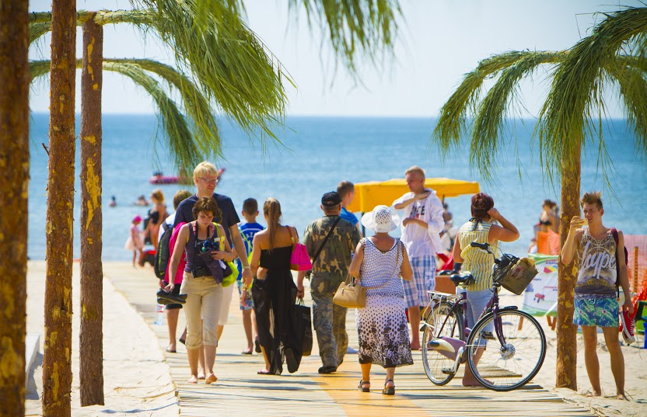
AKTĪVĀ TŪRISMA IESPĒJAS
KŪRORTOLOĢIJAS ATTĪSTĪBAS IESPĒJAS
DABAS RESURSI
BIZNESA TŪRISMS
LIEPĀJA
TŪRISMS

Slide 19
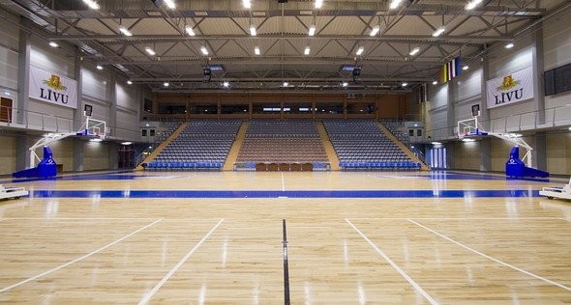
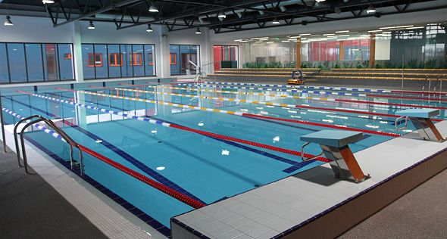
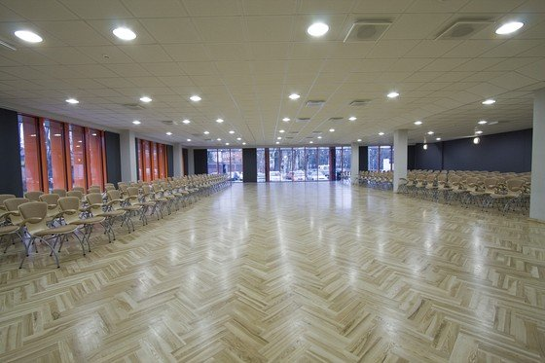
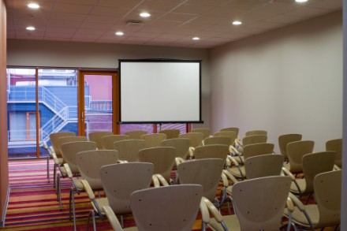
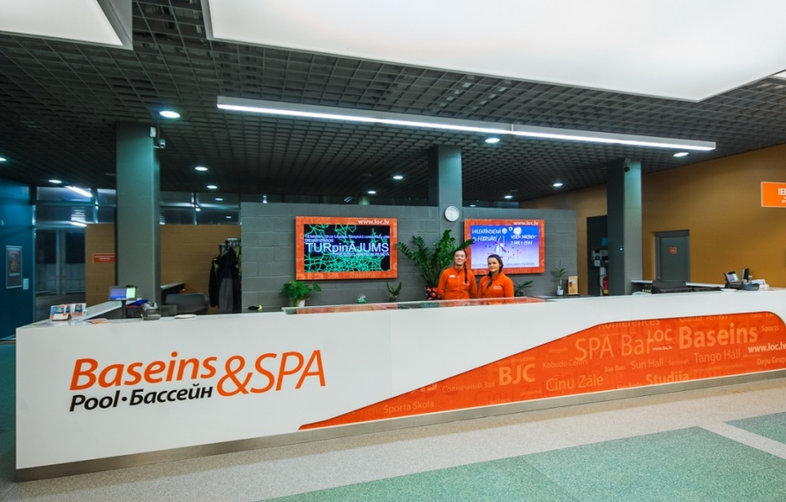
SPORTA INFRASTRUKTŪRA
UN PASĀKUMI
KŪRORTOLOĢIJAS ATTĪSTĪBAS IESPĒJAS
DABAS RESURSI
SPORTA TŪRISMS
LIEPĀJA
SPORTS

Slide 20
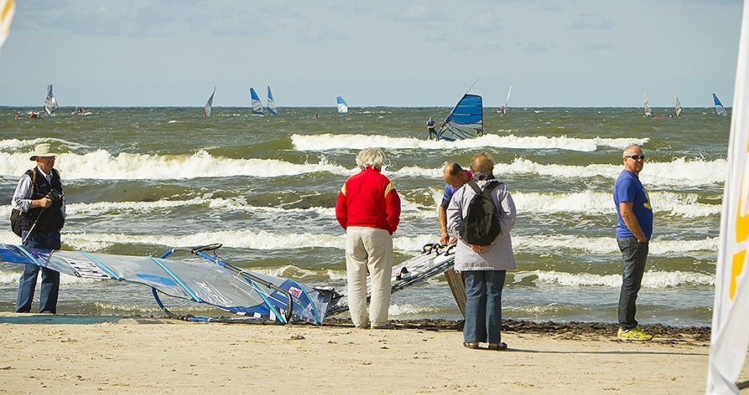
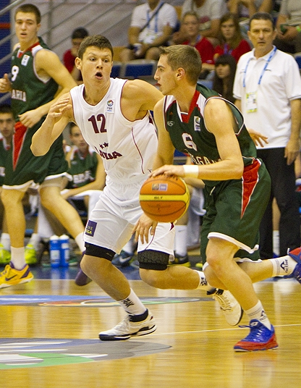

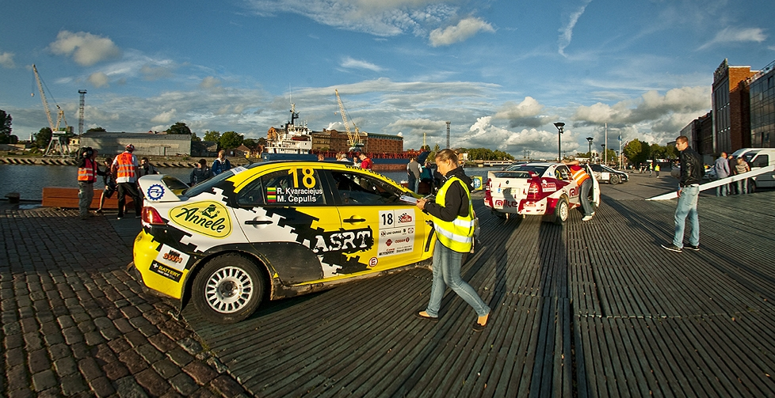

Slide 21
PLUDMALES UN PIEKRASTES ATTĪSTĪBAS KONCEPCIJA
FUNKCIONĀLAIS UN TEMATISKAIS ZONĒJUMS
INFRASTRUKTŪRA UN LABIEKĀRTOJUMS
INŽENIERKOMUNIKĀCIJAS
D PLUDMALE – 9 ZONAS – 6 KM BAUDAS
Z PLUDMALE – 6 ZONAS – 6 KM PIEDZĪVOJUMA
SASNIEDZAMĪBA, VIDES PIEEJAMĪBA, DROŠĪBA
TIPVEIDA UN ĪPAŠI RISINĀJUMI
ZONU SAVIENOJOŠIE ELEMENTI:
VELOCELIŅŠ (D un Z)
TŪRISMA VILCIENS (Z)
APGAISMOJUMA KONCEPCIJA
NORĀŽU UN INFO TĪKLOJUMS
ELT, ŪKT, LKT
<number>

Slide 22
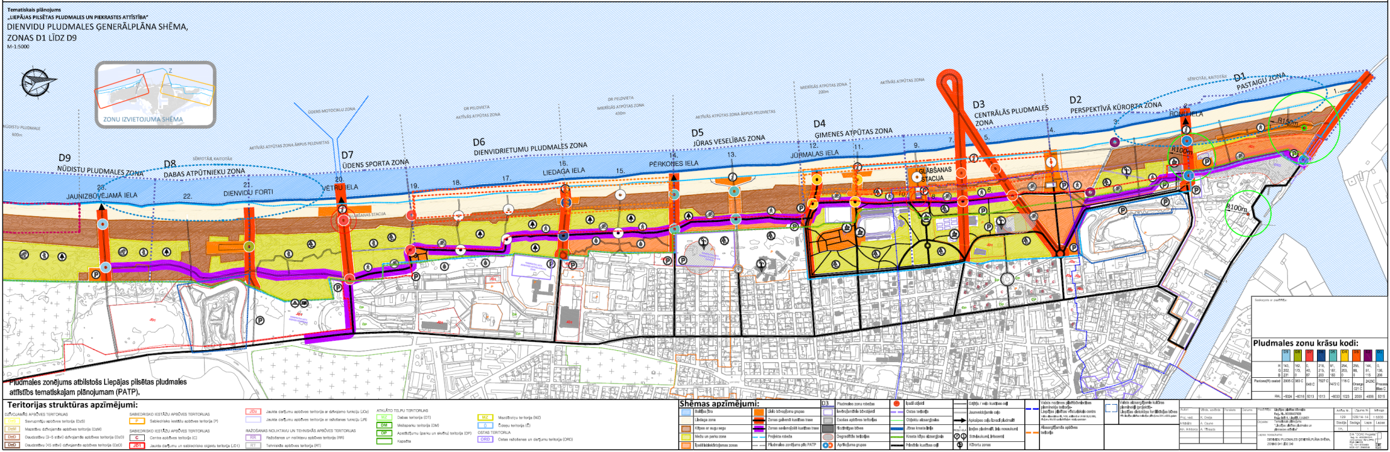
FUNKCIONĀLĀS UN TEMATISKĀS ZONAS
>>> 1. PLUDMALES FUNKCIONĀLAIS UN TEMATISKAIS ZONĒJUMS
1.1. D pludmale – PLĀNOTAIS
D1 – Pastaigu zona
D2 – Perspektīvā kūrorta zona
D3 – Centrālās pludmales zona (Zilā karoga peldvieta)
D4 – Ģimenes atpūtas zona (Zilā karoga peldvieta)
D5 – Jūras veselības zona
D6 – DR pludmales zona (Zilā karoga peldvieta)
D7 – Ūdens sporta aktivitāšu zona
D8 – Dabas atpūtnieku zona
D9 – Nūdistu pludmales zona
MIERĪGĀS UN AKTĪVĀS ATPŪTAS ZONAS
<number>

Slide 23

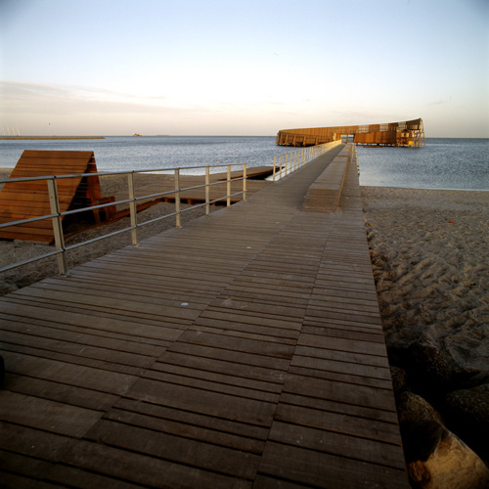
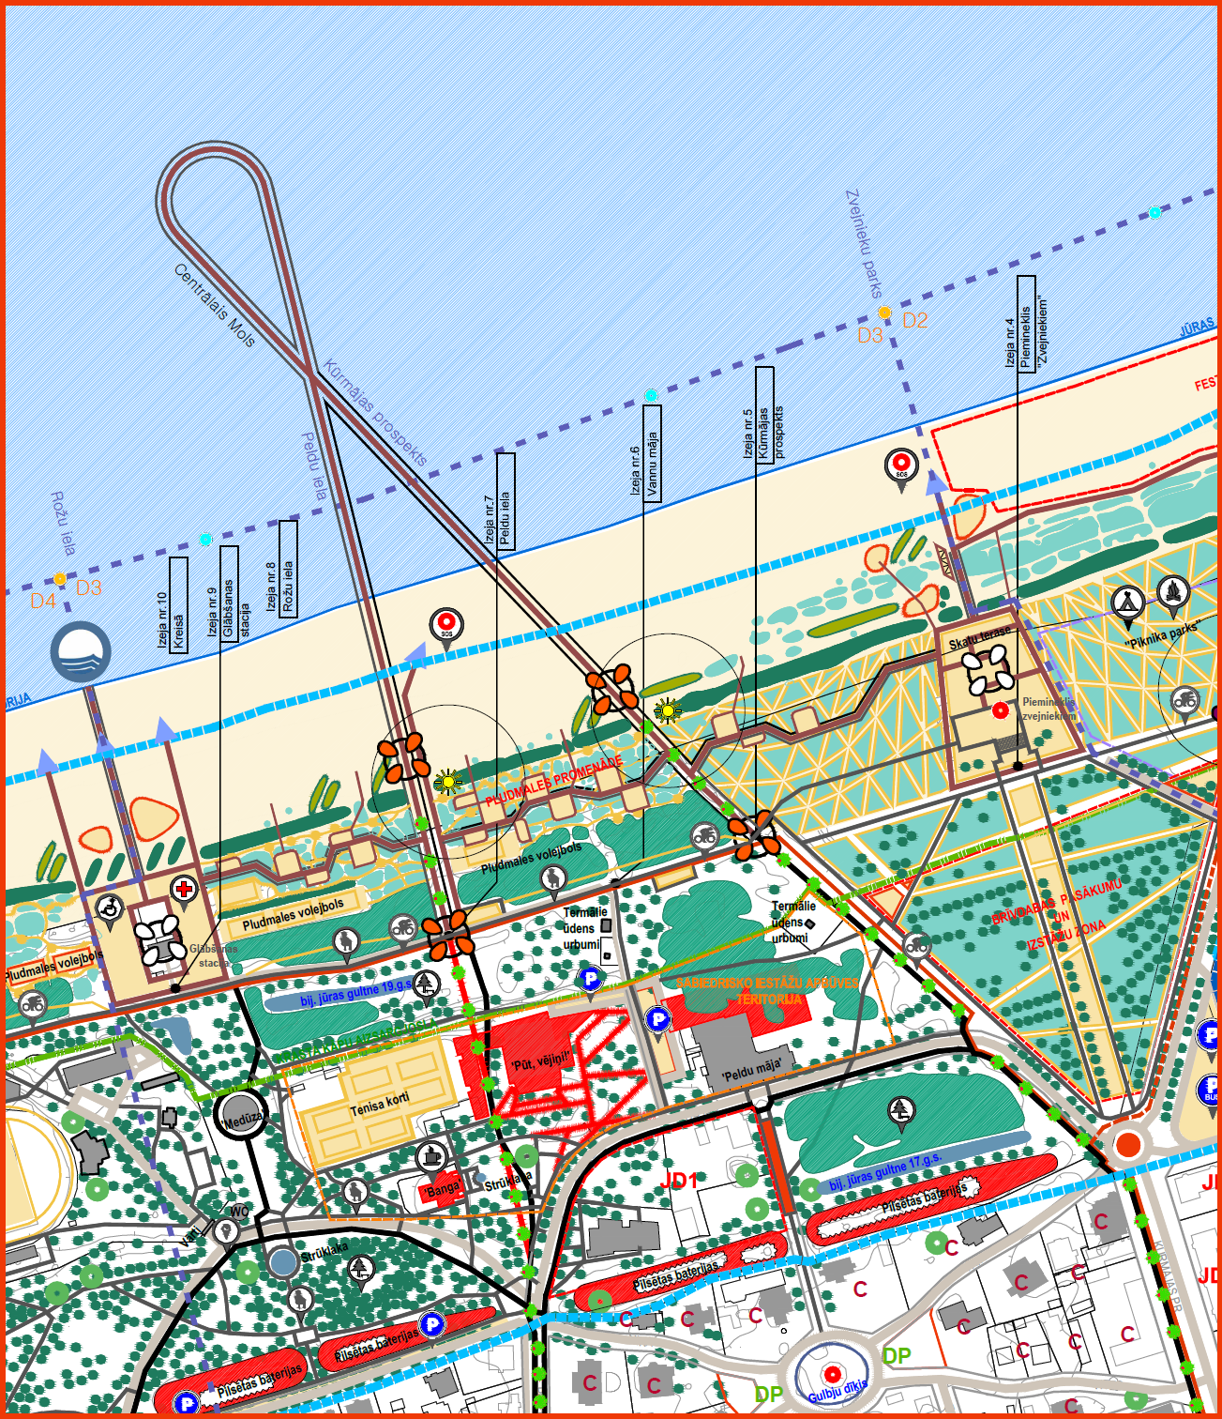
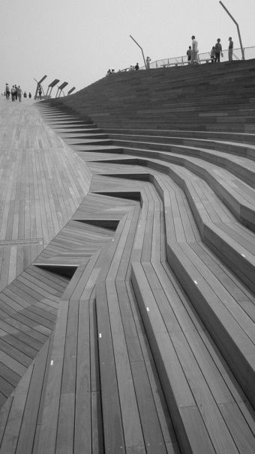
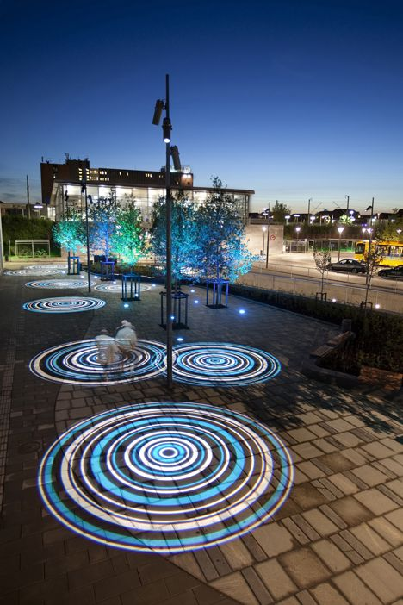
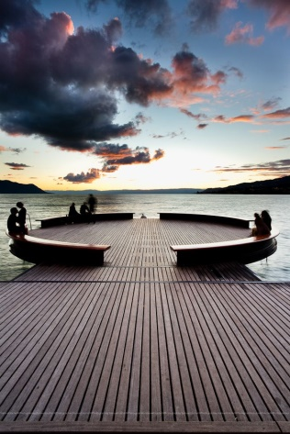
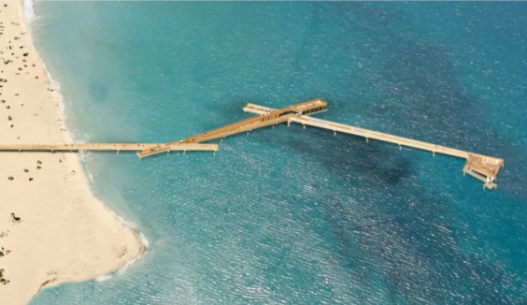
>>> ZONAS KRĀSA
D3 – CENTRĀLĀS PLUDMALES ZONA
>>> ZONAS TEMATIKAS KODOLS: CENTRĀLAIS MOLS
<number>

Slide 24
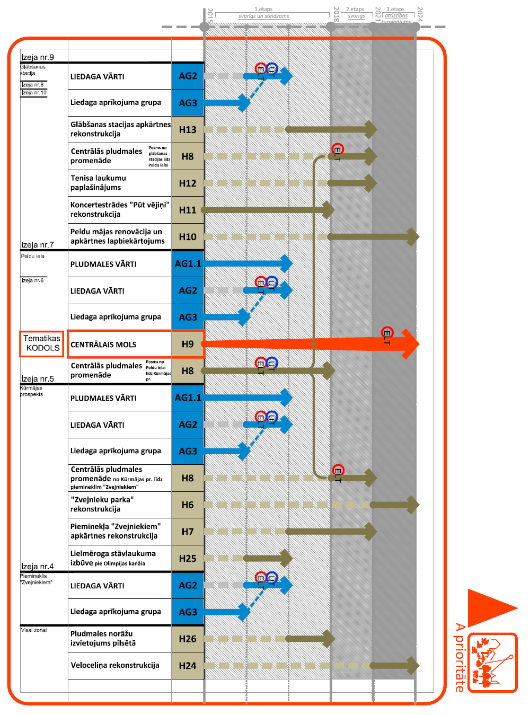
>>> ZONAS KRĀSA
D3 – CENTRĀLĀS PLUDMALES ZONA
>>> ZONAS ATTĪSTĪBAS GRAFIKS
<number>

Slide 25
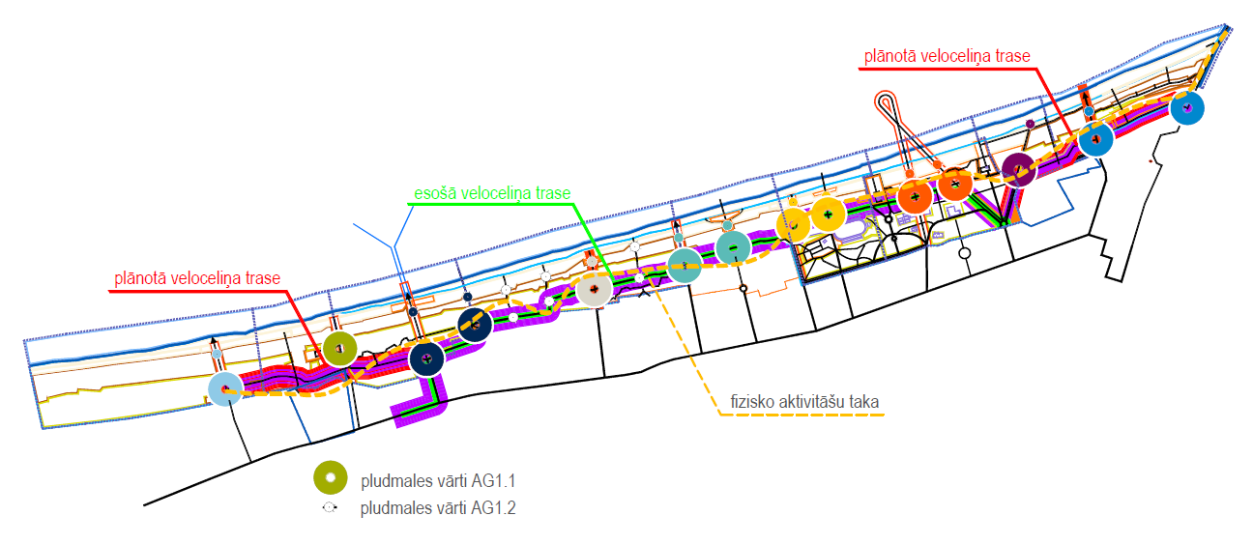
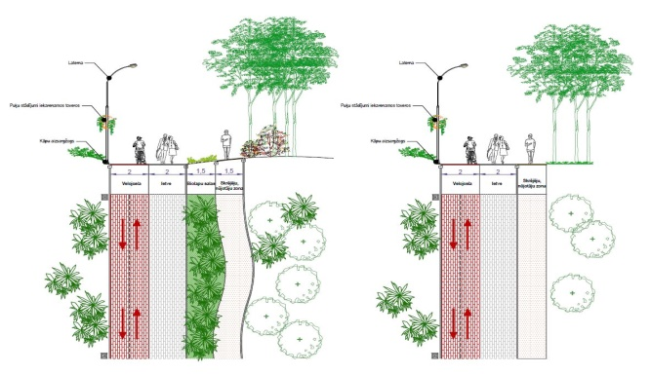
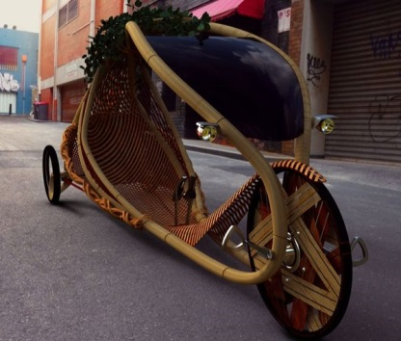
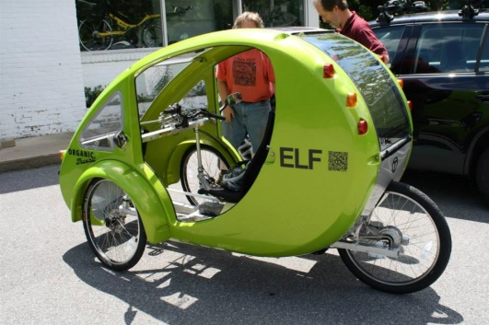
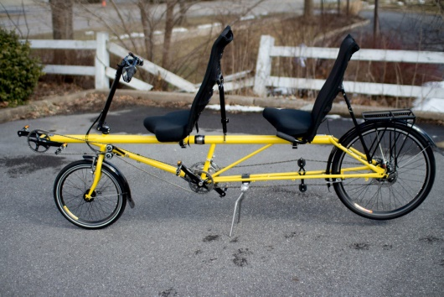
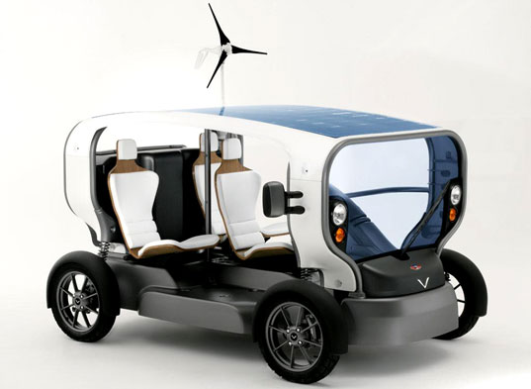
D PLUDMALES ZONU SASAISTES ELEMENTI
>>> VELOCELIŅŠ + FIZISKO AKTIVITĀŠU TAKA
<number>

Slide 26
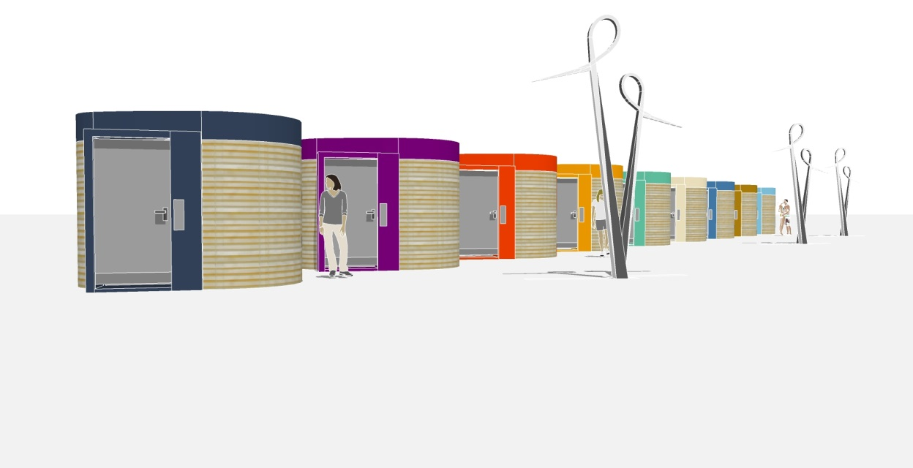
PLUDMALES LABIEKĀRTOJUMS
>>> 2. PLUDMALES INFRASTRUKTŪRA
2.2. Pludmales labiekārtojuma elementu dizaina vadlīnijas
Dizaina vadlīniju pamatnosacījumi:
Ergonomisks
Stabils
Funkcionāls
Pieejams cilvēkiem ar īpašām vajadzībām
Estētika / Vienotība un pēctecība stilistikā
Proporcionalitāte
Ātri & ērti transportējams
Kompakti uzgalbājams
Zonu tematikas krāsu kodi
<number>

Slide 27
PLUDMALES LABIEKĀRTOJUMS
>>> 2. PLUDMALES INFRASTRUKTŪRA
2.2. Pludmales labiekārtojuma elementu dizaina vadlīnijas
D un Z pludmales labiekārtojuma elementu grupas:
Informācijas infrastruktūra
Piekļuves infrastruktūra
Labiekārtojuma arhitektoniskās struktūras un elementi
Apgaismojuma objekti
Labiekārtojuma rotaļu un sporta aktivitāšu objekti
Pludmales kāpu erozijas risinājumi un apstādījumi
Vides objekti
Lielie būvobjekti
Perspektīvē attīstāmi objekti
<number>
Notes:
<number>

Slide 28




LIEPĀJA
ES 2014-2020 PROJEKTI / VIDES PIEEJAMĪBAS PROJEKTI

Slide 29


LIEPĀJA
ES 2014-2020 PROJEKTI / PILSĒTVIDES PROJEKTI

Slide 30




LIEPĀJA
ES 2014-2020 PROJEKTI / KURORTOLOĢIJAS PROJEKTS
1
2
3
4

Slide 31

LIEPĀJA
ES 2014-2020 PROJEKTI / KURORTOLOĢIJAS PROJEKTS
4
3
1

